Slide 1
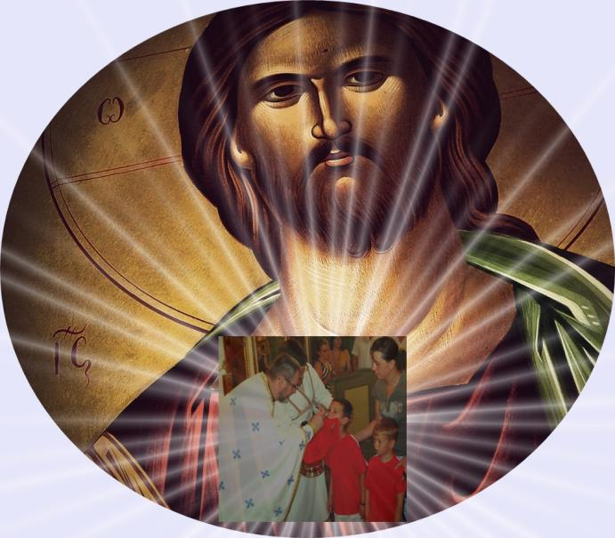
1
2
3
4
5
6
7
8
1
2
3
4
5
6
7
8
9
10
11
12
13
14
15
16
9
10
11
12
13
14
15
16
17
18
19
20
21
22
23
24
17
18
19
20
21
22
23
24
КВИЗ ЗНАЊА
1
Марко Радаковић, вероучитељ
Бачки Грачац, 2012. л. Г.
СМИРЕНИ:
СКРОМНИ:

Slide 2
Где се родио Господ Исус Христос?+3
1
НАЗАД

Slide 3
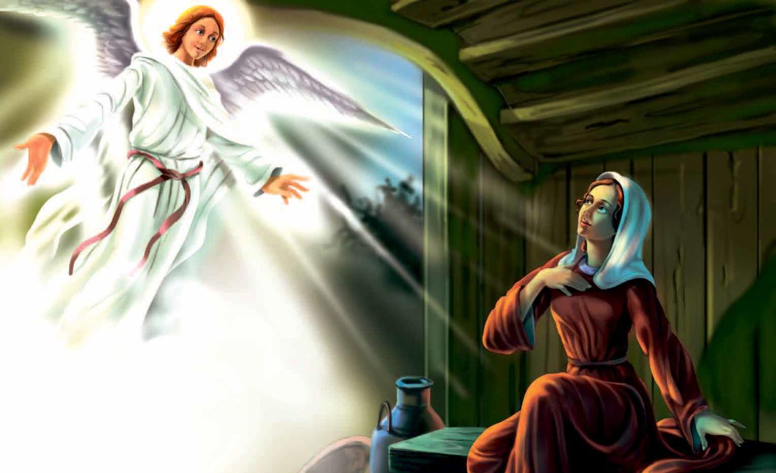
Како је Пресвета Богородица сазнала да ће бити мајка Сина Божијег? +3
НАЗАД
2

Slide 4
Која су Три Лица Свете Тројице? +4
3
НАЗАД

Slide 5
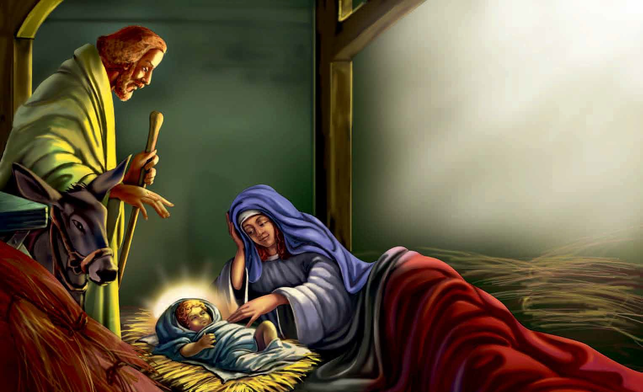
Како се звао вереник Пресвете Богородице?+5
4
НАЗАД

Slide 6
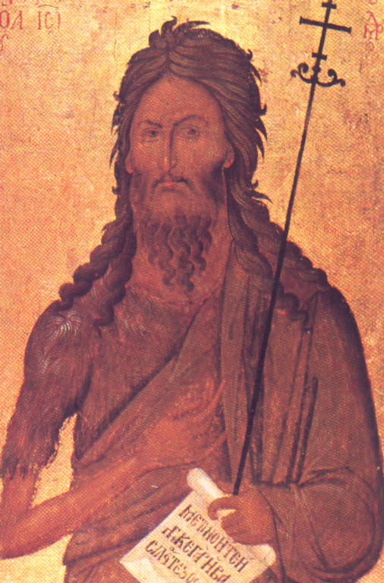
Ко је био Свети Јован? 5
НАЗАД
5

Slide 7
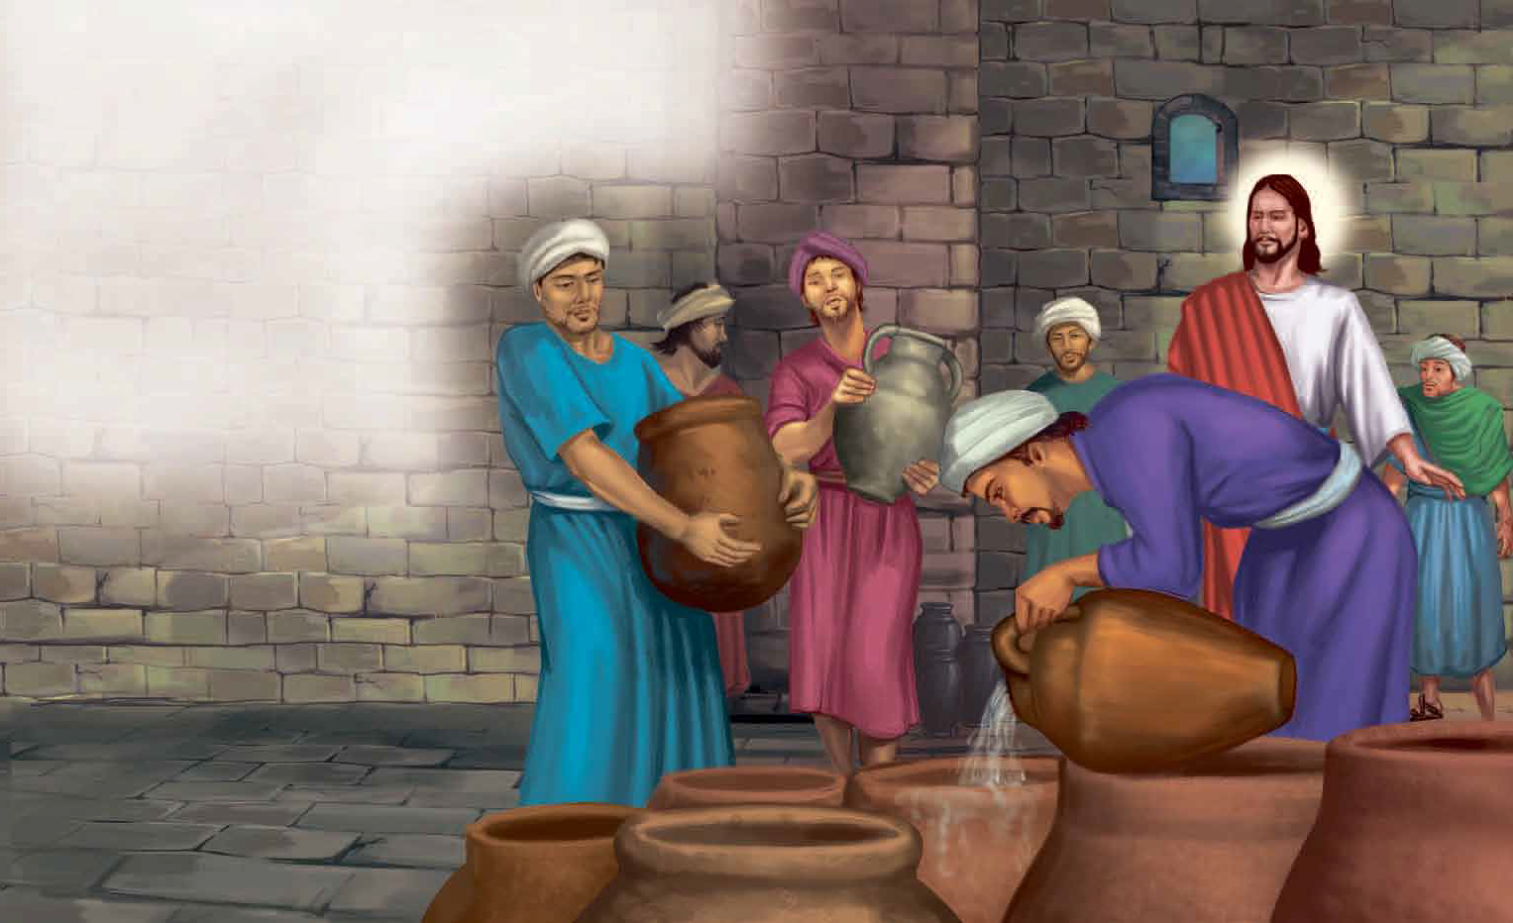
Прво чудо које је учинио Господ Исус Христос било је...? +4
НАЗАД
6

Slide 8
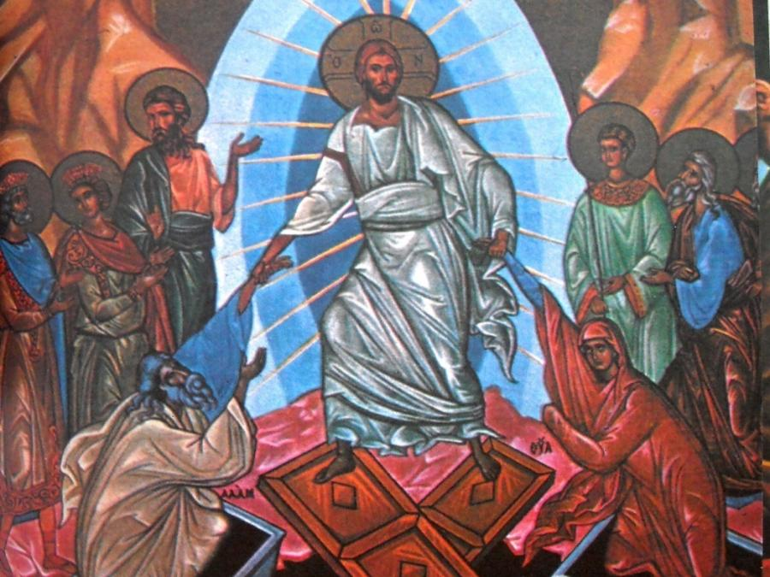
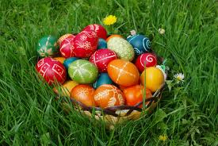
Чему је посвећена свака недеља +6
НАЗАД
7

Slide 9
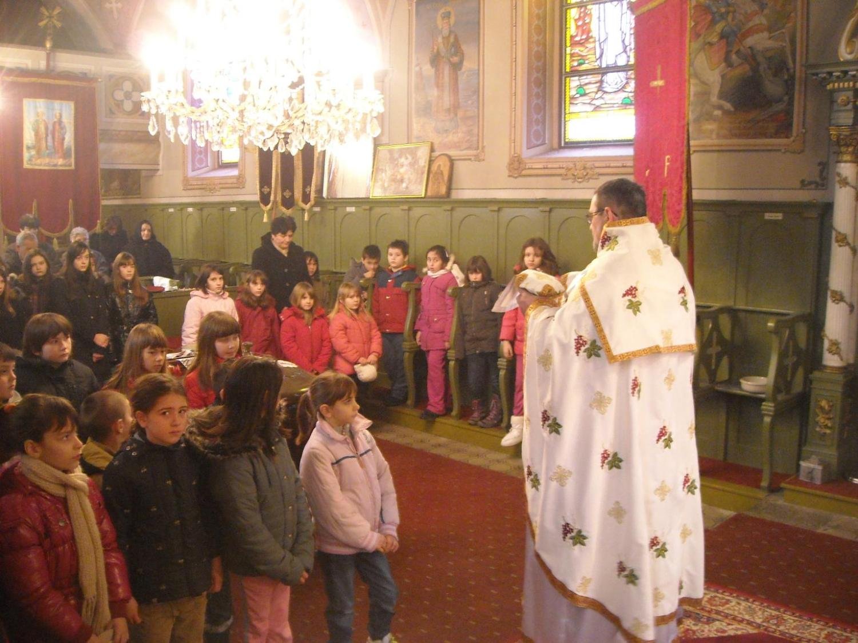
Којим данима се служи Литургија у цркви? +6
НАЗАД
8

Slide 10
Зашто ми поштујемо Крст? +5
НАЗАД
9

Slide 11
Чему је посвећен празник Божић? + 4
НАЗАД
10

Slide 12
На који празник је обичај да се куцамо јајима? +3
НАЗАД
11

Slide 13
Како се обраћамо свештенику? +4
НАЗАД
12

Slide 14
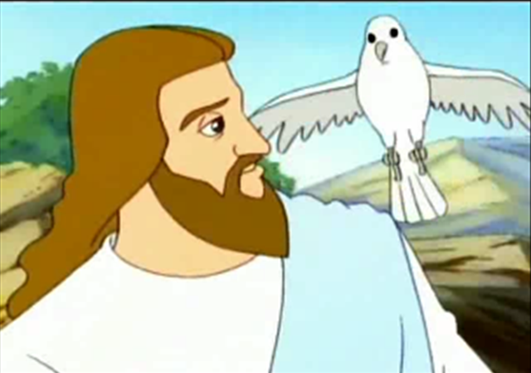
Шта се десило на празник Богојављење? +4
НАЗАД
13

Slide 15
Шта је то БАДЊАК? +2
14
НАЗАД

Slide 16
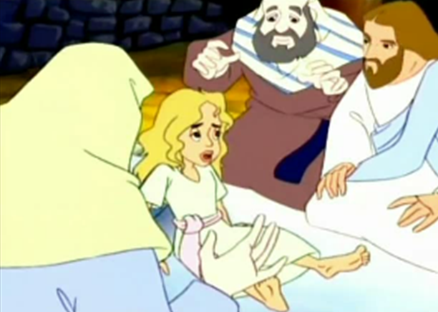
Наведи нека Христова чуда: за свако чудо бод!
15
НАЗАД

Slide 17
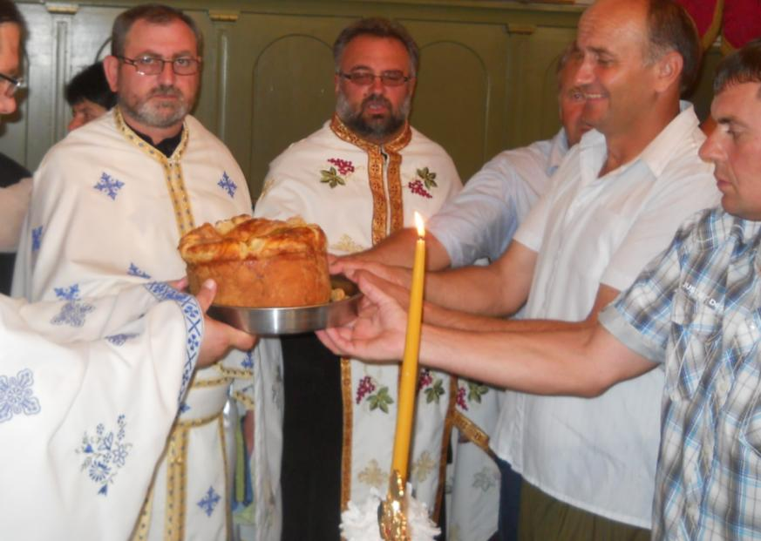
Шта је све потребно за крсну славу? +4
16
НАЗАД

Slide 18
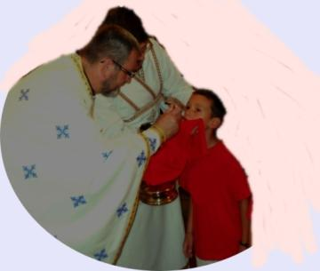
Шта је на слици?
+4
17
НАЗАД

Slide 19
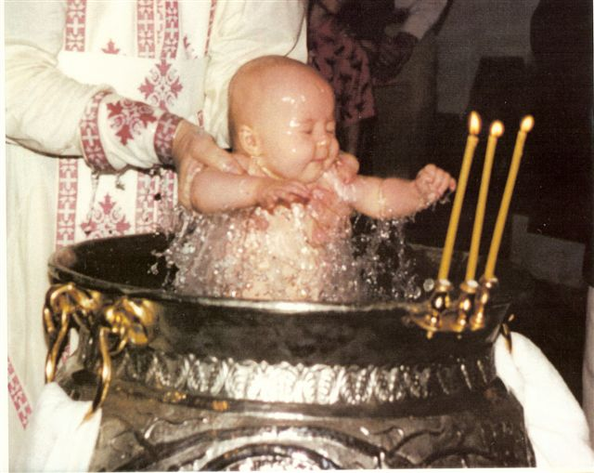
Шта је на слици?
+4
18
НАЗАД

Slide 20
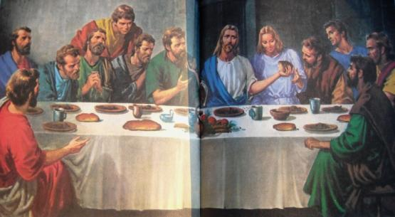
Када је Господ Исус Христос рекао да се причешћујемо?+5
19
НАЗАД

Slide 21
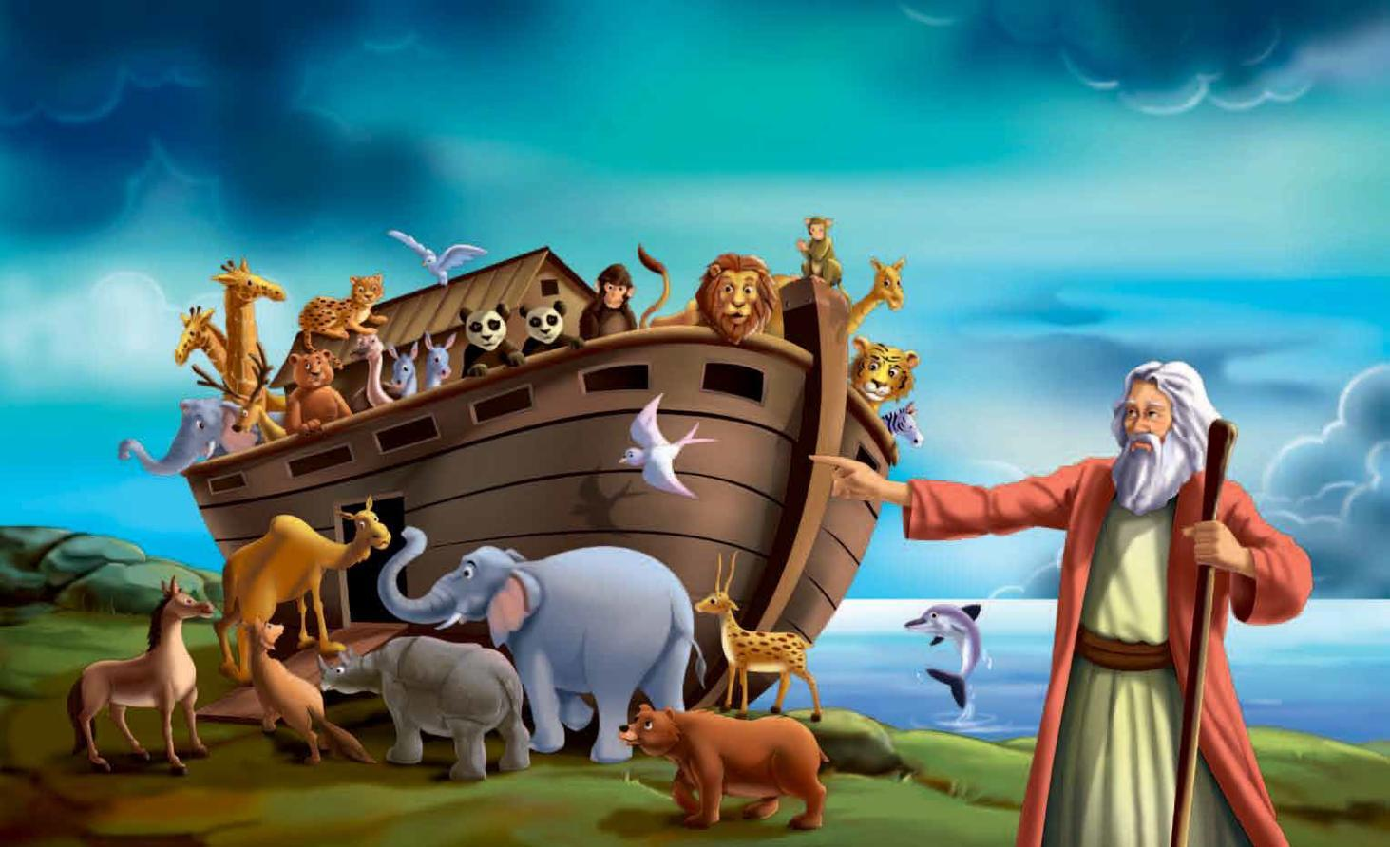
Ко је био Ноје? +4
20
НАЗАД

Slide 22
Препричај кратко шта се
десило Јони!+5
Цар родом из Ниша, дао слободу
хришћанима 313. год. и нашао Крст
На ком је распет Господ? +6
21
НАЗАД
НАЗАД

Slide 23
Ко је био Свети Сава?
+3 -1
22
НАЗАД

Slide 24
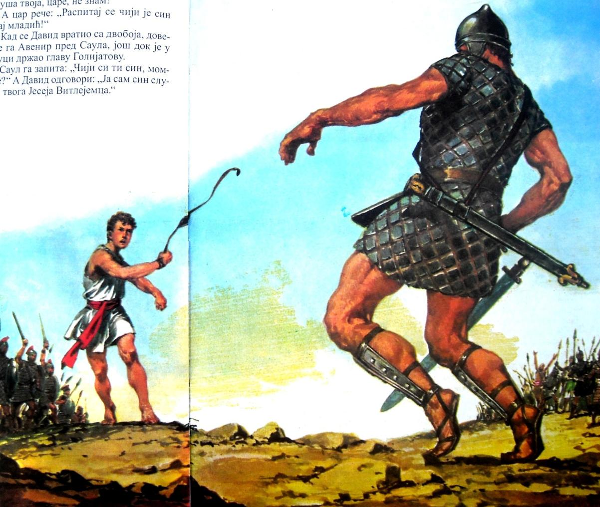
Препричај укратко шта се десило Давиду! +5
23
НАЗАД

Slide 25
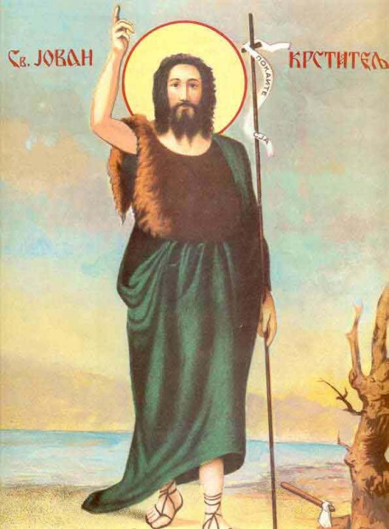
Где је живео Свети Јован? +2
Чиме се хранио? +2
24
НАЗАД

Slide 26
НАЗАД

Slide 27
НАЗАД

